Slide 1





HỌC PHẦN: XỬ LÝ ẢNH VÀ THỊ GIÁC MÁY TÍNH
Đề tài: Xây dựng hệ thống cải thiện độ phân giải ảnh bằng CNN
Nhóm 7
Giảng viên hướng dẫn: Lương Thị Hồng Lan
Link Github: https://github.com/hieuluxyry/BuildinganapplicationtoincreaseimageresolutionusingCNNalgorithm

Slide 2



CHƯƠNG 1: MÔ TẢ BÀI TOÁN
TỔNG QUAN
ĐỀ TÀI
CHƯƠNG 2: XÂY DỰNG HỆ THỐNG
CHƯƠNG 3: KẾT QUẢ THỰC NGHIỆM

Slide 3
CHƯƠNG 1: MÔ TẢ BÀI TOÁN

Slide 4

PHÁT BIỂU BÀI TOÁN
Trong nhiều lĩnh vực như y tế, giám sát an ninh, hoặc truyền thông số, chất lượng ảnh đầu ra có vai trò vô cùng quan trọng. Tuy nhiên, do hạn chế của thiết bị chụp ảnh hoặc do các yếu tố khác như nén dữ liệu, ảnh có thể bị giảm chất lượng và độ phân giải (Low-Resolution - LR). Bài toán tăng độ phân giải ảnh (Image Super-Resolution - SR) tập trung vào việc cải thiện độ phân giải của ảnh từ LR sang ảnh có độ phân giải cao (High-Resolution - HR), đồng thời giữ nguyên các đặc điểm quan trọng như chi tiết, màu sắc và cấu trúc của ảnh gốc.

Slide 5

MỤC TIÊU BÀI TOÁN
Tăng cường độ phân giải của ảnh LR sao cho ảnh HR đầu ra có chất lượng tốt, đạt được các chỉ số đánh giá như PSNR (Peak Signal-to-Noise Ratio), SSIM (Structural Similarity Index) cao hơn so với các phương pháp truyền thống.
Xây dựng một hệ thống tự động dựa trên mô hình học sâu sử dụng mạng nơ-ron tích chập (CNN), áp dụng hiệu quả cho bài toán SR.

Slide 6

QUY TRÌNH GIẢI QUYẾT BÀI TOÁN
Tiền xử lý dữ liệu:
Thu thập tập dữ liệu gồm ảnh LR và ảnh HR tương ứng.
Chuyển đổi ảnh về dạng ma trận số, chuẩn hóa để đưa vào mô hình học sâu.
Xây dựng mô hình học sâu (CNN):
Thiết kế mạng nơ-ron tích chập với kiến trúc tối ưu như SRCNN (Super-Resolution CNN), VDSR (Very Deep SR), hoặc SRGAN (Super-Resolution GAN).
Mục tiêu: Học các đặc trưng quan trọng của ảnh LR để tái tạo ảnh HR chất lượng cao.
Huấn luyện mô hình:
Sử dụng tập dữ liệu huấn luyện để tối ưu hóa các tham số của mô hình.
Sử dụng hàm mất mát (loss function) phù hợp, ví dụ: Mean Squared Error (MSE) hoặc hàm mất mát SSIM.
Đánh giá và kiểm thử:
Đánh giá chất lượng ảnh HR đầu ra bằng các chỉ số PSNR, SSIM.
Kiểm tra trên tập dữ liệu kiểm thử để đảm bảo khả năng tổng quát hóa.

Slide 7
CHƯƠNG 2: XÂY DỰNG HỆ THỐNG

Slide 8
CÁC LOẠI KỸ THUẬT SỬ DỤNG
A. Quản lý dữ liệu
1. Tải và chuẩn hóa dữ liệu
Dữ liệu được tổ chức trong thư mục Dataset, bao gồm các tập:
DIV2K_train_LR_bicubic: Ảnh đầu vào độ phân giải thấp (Low Resolution - LR) dùng để huấn luyện.
DIV2K_train_HR: Ảnh đầu ra độ phân giải cao (High Resolution - HR) dùng làm nhãn thực (ground truth) cho huấn luyện.
DIV2K_valid_LR_bicubic: Ảnh LR dùng để xác thực mô hình.
DIV2K_valid_HR: Ảnh HR dùng làm nhãn thực để đánh giá trên tập xác thực.
Ảnh được chuẩn hóa về giá trị pixel trong khoảng [0, 1] bằng cách chia cho 255. Điều này giúp tối ưu hóa việc huấn luyện và giảm sai số tính toán.

Slide 9
2. Tải ảnh từ thư mục
Sử dụng hàm load_images với sự hỗ trợ của thư viện Keras (tensorflow.keras.preprocessing.image) để tải và chuyển đổi ảnh về kích thước cố định (128x128).
Tất cả ảnh được đưa về định dạng mảng numpy (numpy array), thuận tiện cho xử lý trong TensorFlow.
3. Xử lý dữ liệu bất cân xứng:
Để đảm bảo số lượng ảnh LR và HR khớp nhau, lấy số lượng tối thiểu giữa hai tập.

Slide 10
B. Mô hình hóa bằng Convolutional Neural Network (CNN)
Kiến trúc mô hình CNN:
Mô hình được xây dựng dạng Encoder-Decoder với các thành phần:
Encoder:
Trích xuất đặc trưng từ ảnh LR qua nhiều tầng tích chập (Convolution).
Kết hợp Batch Normalization, Activation (ReLU), và Pooling (MaxPooling2D) để giảm kích thước không gian và tăng khả năng biểu diễn.
Decoder:
Sử dụng các tầng UpSampling2D để khôi phục kích thước không gian của ảnh, kết hợp với các tầng Convolution và Activation (ReLU) để tái tạo ảnh HR.
Tầng cuối cùng dùng hàm kích hoạt Sigmoid để đảm bảo giá trị đầu ra nằm trong khoảng [0, 1].

Slide 11
C. Kỹ thuật huấn luyện và tối ưu hóa
Huấn luyện:
Sử dụng hàm model.fit để huấn luyện mô hình với dữ liệu LR và HR.
Tham số:
Epochs: Số lần quét qua toàn bộ dữ liệu huấn luyện.
Batch Size: Kích thước lô, giúp xử lý hiệu quả trên GPU.
Callbacks:
TrainingProgress: Theo dõi tiến trình huấn luyện và tính toán các chỉ số như precision, recall, f1_score trên tập xác thực.
EarlyStopping: Dừng sớm khi mô hình không cải thiện trong 5 epoch liên tiếp.
ReduceLROnPlateau: Giảm tốc độ học khi không có cải thiện về loss.
Đánh giá:
Các chỉ số được tính toán trên tập xác thực:
Loss: Độ lỗi MSE.
Accuracy: Độ chính xác tái tạo ảnh.
Precision, Recall, F1 Score: Đánh giá khả năng tái tạo các điểm ảnh đúng.

Slide 12
D. Trực quan hóa và lưu kết quả
Lưu mô hình:
Mô hình được lưu dưới dạng file .h5 (trained_model.h5) để tái sử dụng.
Lưu lịch sử huấn luyện:
Lưu lịch sử về các chỉ số (loss, accuracy, precision, recall, f1_score) vào file .csv (training_history.csv).
Trực quan hóa:
Biểu đồ thể hiện tiến trình huấn luyện (loss, accuracy, precision, recall, f1_score) qua các epoch được vẽ bằng Matplotlib và lưu trong thư mục training_plots (training_metrics.png).
E. Cấu trúc hệ thống:
Tổ chức file:
Dataset/: Chứa dữ liệu ảnh.
training_plots/: Lưu đồ thị huấn luyện.
trained_model.h5: Mô hình đã huấn luyện.
training_history.csv: Lịch sử huấn luyện.

Slide 13
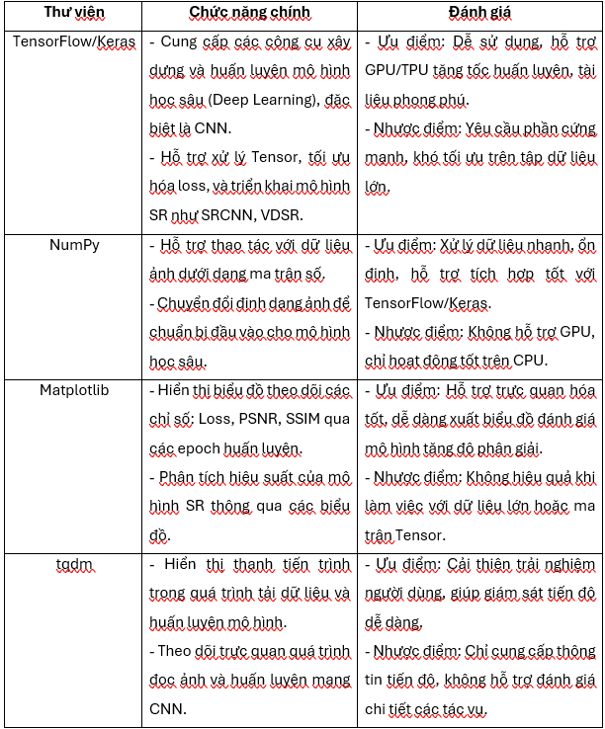
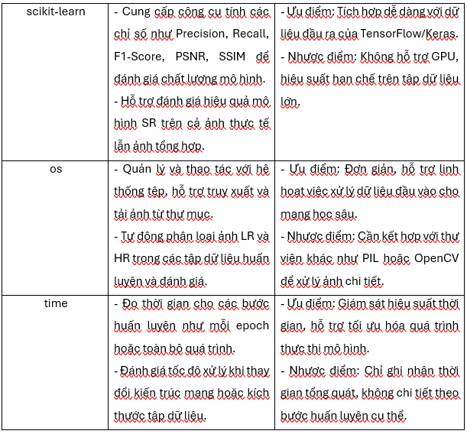
Các thư viện chính được sử dụng

Slide 14
Các phương thức huấn luyện mô hình
1. Mô hình CNN được huấn luyện thông qua các bước chi tiết sau
A. Chuẩn bị dữ liệu
Dữ liệu huấn luyện (Train) và xác thực (Validation):
Ảnh độ phân giải thấp (Low Resolution - LR) và độ phân giải cao (High Resolution - HR) được tải từ các thư mục.
Các ảnh được resize về kích thước chuẩn (128, 128) và chuẩn hóa giá trị pixel về khoảng [0, 1].
Xử lý dữ liệu:
Tải ảnh từ thư mục bằng hàm load_images().
Chuyển đổi ảnh thành mảng numpy (NumPy array) để tương thích với TensorFlow.
Phân bổ dữ liệu:
Tập huấn luyện bao gồm dữ liệu từ DIV2K_train_LR_bicubic và DIV2K_train_HR.
Tập xác thực bao gồm dữ liệu từ DIV2K_valid_LR_bicubic và DIV2K_valid_HR.

Slide 15
Các phương thức huấn luyện mô hình
B. Kiến trúc và tối ưu hóa mô hình
Xây dựng mô hình CNN:
Mô hình CNN có cấu trúc Encoder-Decoder:
Encoder: Trích xuất đặc trưng bằng các tầng tích chập (Convolution), chuẩn hóa (BatchNormalization) và giảm kích thước (MaxPooling).
Decoder: Tăng kích thước ảnh qua các tầng UpSampling kết hợp Convolution để tái tạo ảnh HR từ ảnh LR.
Sử dụng hàm kích hoạt ReLU cho các tầng ẩn và sigmoid cho tầng đầu ra.
Thông số kỹ thuật:
Optimizer: Adam với learning rate 1e-4.
Loss function: Mean Squared Error (MSE) đo lường sai số giữa ảnh HR thực và dự đoán.
Metrics: Đo lường độ chính xác (accuracy).

Slide 16
Các phương thức huấn luyện mô hình
C. Quá trình huấn luyện
Cấu hình callback:
TrainingProgress: Ghi nhận tiến trình và tính toán các chỉ số như Precision, Recall, và F1-Score trên tập xác thực.
EarlyStopping: Dừng sớm nếu lỗi (loss) trên tập xác thực không giảm sau 5 epoch liên tiếp.
ReduceLROnPlateau: Giảm learning rate khi loss không cải thiện trong 3 epoch, đảm bảo hội tụ tối ưu.
Huấn luyện mô hình:
Sử dụng model.fit() với các tham số:
batch_size=32
epochs=50 (tăng số epoch nếu cần khi áp dụng trên toàn bộ tập dữ liệu lớn).
Lưu trữ kết quả:
Mô hình được lưu vào file trained_model.h5 để sử dụng cho các lần dự đoán sau.
Kết quả huấn luyện (loss, accuracy, precision, recall, f1-score) được lưu vào file training_history.csv.
Các biểu đồ loss và các chỉ số khác theo epoch được lưu vào thư mục training_plots.

Slide 17
Phương pháp tăng độ phân giải ảnh
Mô hình sử dụng mạng CNN để tái tạo ảnh HR từ ảnh LR. Phương pháp bao gồm các bước sau:
A. Tiền xử lý ảnh đầu vào
Ảnh đầu vào (LR) được resize về kích thước chuẩn (128, 128) và chuẩn hóa giá trị pixel về [0, 1].
Định dạng đầu vào: (batch_size, 128, 128, 3).

Slide 18
Phương pháp tăng độ phân giải ảnh
B. Quá trình tái tạo ảnh
Trích xuất đặc trưng (Feature Extraction):
Các tầng Conv2D và BatchNormalization trích xuất đặc trưng từ ảnh LR.
Hàm kích hoạt ReLU giúp mô hình học các đặc trưng phức tạp và phi tuyến tính.
Giảm kích thước và học đặc trưng sâu (Downsampling):
Sử dụng tầng MaxPooling2D để giảm kích thước không gian ảnh, đồng thời giữ lại thông tin quan trọng.
Tăng kích thước và tái tạo (Upsampling):
Các tầng UpSampling2D kết hợp với Conv2D tăng kích thước không gian ảnh từng bước, tái tạo chi tiết cho ảnh HR.
Tầng cuối cùng sử dụng hàm kích hoạt sigmoid để giá trị pixel của ảnh HR đầu ra nằm trong khoảng [0, 1].

Slide 19
Phương pháp tăng độ phân giải ảnh
C. Dự đoán ảnh HR
Dự đoán:
Đầu vào: Một ảnh LR hoặc tập ảnh LR.
Đầu ra: Ảnh HR được mô hình dự đoán.
Sử dụng hàm model.predict() để nhận ảnh HR đầu ra.
Hậu xử lý ảnh:
Chuyển đổi giá trị pixel từ [0, 1] về [0, 255] nếu cần hiển thị hoặc lưu ảnh.
Có thể lưu ảnh dự đoán bằng tf.keras.preprocessing.image.save_img().
D. Đánh giá chất lượng tái tạo
Chỉ số đánh giá:
So sánh ảnh HR dự đoán với ảnh HR thực trên các chỉ số:
MSE (Loss): Đánh giá độ sai khác giữa hai ảnh.
Precision, Recall, F1 Score: Đánh giá khả năng tái tạo chi tiết trong ảnh.
Trực quan hóa:
Hiển thị ảnh LR, HR thực và HR dự đoán để so sánh chất lượng

Slide 20
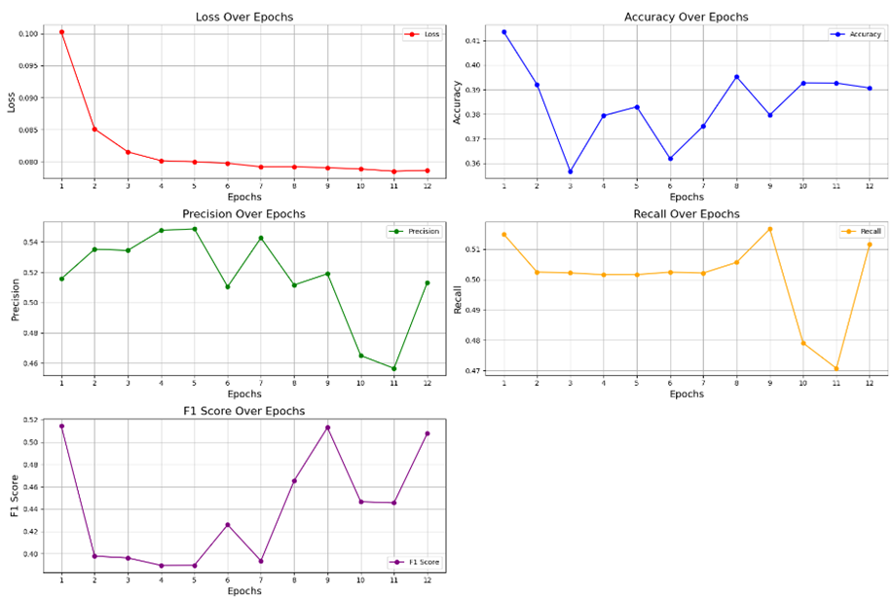
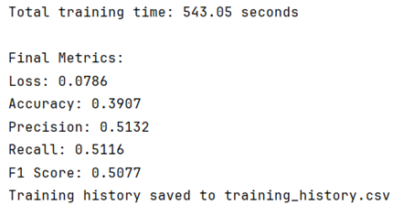
Kết quả huấn luyện

Slide 21
CHƯƠNG 3: KẾT QUẢ THỰC NGHIỆM

Slide 22
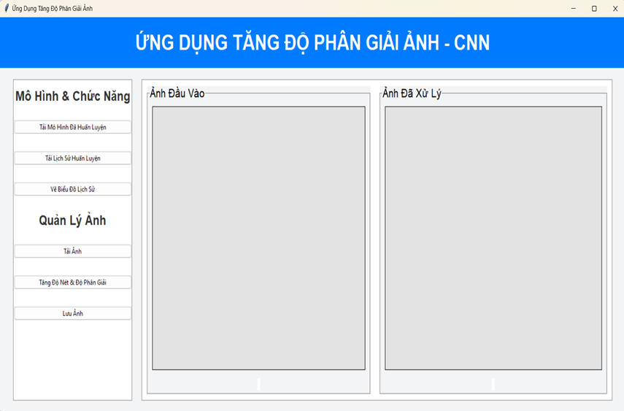

GIAO DIỆN CHÍNH

Slide 23
Cách thức hoạt động
A. Chuẩn bị và cấu hình ứng dụng
Môi trường: Ứng dụng sử dụng tkinter làm giao diện, Pillow để xử lý ảnh, và TensorFlow cho mô hình học sâu (CNN).
Mô hình CNN (Residual Network):
Mô hình CNN được thiết kế để tăng độ phân giải bằng cách:
Sử dụng các residual block để giữ thông tin quan trọng trong ảnh.
UpSampling2D giúp phóng to kích thước ảnh đầu ra.

Slide 24
Cách thức hoạt động
B. Các chức năng chính của ứng dụng
Tải mô hình đã huấn luyện
Người dùng nhấn "Tải Mô Hình Đã Huấn Luyện" để chọn mô hình .h5 đã được huấn luyện trước.
Hoạt động:
Mô hình được tải bằng tf.keras.models.load_model.
Mô hình được lưu trữ trong biến self.model và sẵn sàng để xử lý ảnh.
Tải ảnh đầu vào
Người dùng nhấn "Tải Ảnh" để chọn ảnh từ máy tính.
Hoạt động:
Ảnh gốc được đọc bằng thư viện Pillow.
Ứng dụng giảm chất lượng ảnh bằng cách làm mờ với GaussianBlur.
Ảnh làm mờ được hiển thị trong khung Ảnh Đầu Vào.

Slide 25
Cách thức hoạt động
Tăng độ phân giải và độ nét ảnh
Người dùng nhấn "Tăng Độ Nét & Độ Phân Giải" để cải thiện ảnh.
Hoạt động:
Nếu người dùng không tải mô hình, ứng dụng sử dụng Pillow để tăng độ nét bằng ImageEnhance.Sharpness và áp dụng bộ lọc DETAIL.
Nếu mô hình đã được tải:
Ảnh đầu vào được chuyển đổi thành tensor (numpy array) và chuẩn hóa.
Ứng dụng sử dụng mô hình CNN để dự đoán ảnh chất lượng cao hơn.
Ảnh kết quả được hiển thị trong khung Ảnh Đã Xử Lý.
Hiển thị và lưu ảnh
Ứng dụng hiển thị cả hai ảnh: ảnh đầu vào và ảnh đã qua xử lý.
Độ phân giải ảnh được hiển thị bên dưới từng khung hình.
Người dùng có thể nhấn "Lưu Ảnh" để lưu ảnh đã xử lý dưới dạng tệp .png.

Slide 26
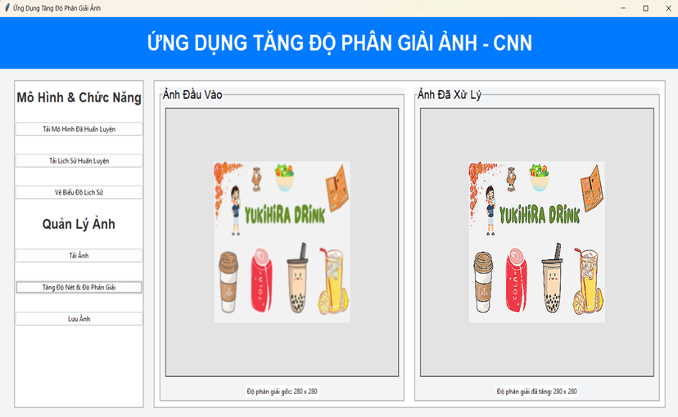
KẾT QUẢ THỰC NGHIỆM

Slide 27
Mô tả kết quả thực nghiệm
Mô tả kết quả:
Kết quả thực nghiệm được đánh giá dựa trên khả năng của ứng dụng trong việc tăng độ phân giải và cải thiện độ sắc nét của ảnh. Các kết quả được ghi nhận qua hai trường hợp chính:
(1) Xử lý ảnh bằng các phương pháp cơ bản
(2) Xử lý ảnh bằng mô hình CNN.
1. Trường hợp 1: Xử lý ảnh bằng các phương pháp cơ bản (không dùng mô hình CNN)
Ảnh đầu vào:
Loại ảnh: Ảnh phong cảnh và chân dung, độ phân giải thấp (dưới 128x128).
Quy trình xử lý:
Ảnh đầu vào được làm mờ bằng bộ lọc Gaussian Blur (giảm chất lượng).
Ảnh được tăng cường bằng bộ lọc ImageEnhance.Sharpness và xử lý chi tiết bằng bộ lọc DETAIL.

Slide 28
2. Trường hợp 2: Xử lý ảnh bằng mô hình CNN (khi tải mô hình huấn luyện trước)
Ảnh đầu vào:
Loại ảnh: Ảnh chất lượng thấp (64x64, 128x128) với chi tiết bị mờ.
Quy trình xử lý:
Ảnh được resize về kích thước cố định (128x128).
Ảnh được xử lý qua mô hình CNN đã huấn luyện trên tập dữ liệu ảnh chất lượng cao (tăng độ phân giải gấp 2 lần hoặc hơn).
Kết quả:
Cải thiện độ phân giải:
Ảnh đầu ra có độ phân giải cao hơn, ví dụ: từ 128x128 lên 256x256.
Các chi tiết như cạnh, kết cấu và màu sắc được tái tạo rõ ràng.
Cải thiện độ sắc nét:
So với ảnh gốc, ảnh đã xử lý rõ ràng và sắc nét hơn.
Độ mượt của ảnh:
Mô hình CNN tái tạo ảnh mềm mại, không gây nhiễu hạt như các phương pháp thông thường.

Slide 29
THANK YOU
Link Github: https://github.com/hieuluxyry/BuildinganapplicationtoincreaseimageresolutionusingCNNalgorithm

